Slide 1
Заседание Международного Банковского Совета
Банковский омбудсман
«Институт Банковского омбудсмана – показатель высокой ответственности банковской системы за качество предоставляемых финансовых услуг»
25-27 октября 2017 года, г. Баку

Slide 2
Правовые основы функционирования и деятельности Банковского омбудсмана
Банковский омбудсман осуществляет свою деятельность на основе следующих нормативно-правовых актов Республики Казахстан:
Гражданский кодекс Республики Казахстан.
Закон РК «О банках и банковской деятельности в Республике Казахстан».
Закон Республики Казахстан «Об ипотеке недвижимого имущества».
Нормативно-правовые акты Национального Банка Республики Казахстан.
Внутренние правила Банковского омбудсмана.
Закон РК «О коллекторской деятельности»
Закон РК «О микрофинансовых организациях»
Банковский омбудсман является участником всемирной сети финансовых омбудсманов «Info-Net».

Slide 3
Статья 40-1 Закона РК «О банках и банковской деятельности в Республике Казахстан» от 31 августа 1995 года № 2444
«Банковским омбудсманом
является независимое в своей деятельности физическое лицо, осуществляющее урегулирование разногласий, возникающих
из договора ипотечного займа, между
банком и заемщиком — физическим лицом с целью достижения согласия об удовлетворении прав и охраняемых
законом интересов заемщика и банка».
Банковский омбудсман
Заемщик
Банк

Slide 4
ПРИНЦИПЫ ДЕЯТЕЛЬНОСТИ ОМБУДСМАНА
Равноправие сторон
При урегулировании разногласий банковский омбудсман не вправе предоставлять какой-либо одной стороне дополнительные права, которые не предоставил другой стороне.
Беспристрастность омбудсмана
При урегулировании разногласий банковский омбудсман обязан
сохранять объективность, не допускать проявления предпочтения какой-либо стороне, всестороннее рассматривать разногласия.
Соблюдение банковской и
иной охраняемой законом тайны
Банковский омбудсман и работники офиса обязаны соблюдать конфиденциальность в отношении информации, полученной в ходе разрешения споров, и не разглашать ее третьим лицам без соблюдения требований, установленных законодательством Республики Казахстан
Соблюдение прав и уважение охраняемых законом интересов сторон
Банковский омбудсман обязан не нарушать права сторон, предусмотренные законодательством Республики Казахстан, предоставить сторонам условия для выражения своих охраняемых законом интересов
Прозрачность процедуры принятия и обоснованность решения
Принятие решений банковским омбудсманом осуществляется в соответствии с процедурами, установленными внутренними правилами, законодательством Республики Казахстан и условиями заключенных договоров

Slide 5
Статья 50 Закона РК «О банках и банковской деятельности в Республике Казахстан»:
«Банковская тайна,
может быть раскрыта банковскому омбудсману по находящимся у него на рассмотрении обращениям заемщиков - физических лиц по урегулированию разногласий, возникающих из договоров ипотечных займов. »
Банковский омбудсман
Заемщик
Банк
Банковская тайна

Slide 6
Основные способы урегулирования разногласий
Личный прием заемщика для дачи разъяснений и полной консультации.
Направление предложений и/или рекомендательных писем в банк/организацию, осуществляющую отдельные виды банковских операций.
Проведение протокольных встреч с участием представителей банка/организации, осуществляющей отдельные виды банковских операций и заемщика.
Оказание помощи заемщику в грамотном составлении заявления в банк.
Иные способы, исходя из каждого конкретного обращения.
Повышение финансовой грамотности населения.

Slide 7
Банковский омбудсман не рассматривает обращения:
Принятые к рассмотрению судом или при наличии судебного решения
При отсутствии доказательств обращения в Банк
Повторно, при отсутствии новых обстоятельств
При превышении займа 20.000 МРП

Slide 8
Способы приема обращений
Личный прием
Передача обращений
В офисе банковского омбудсмана
Передача обращений по почте и email
Видеоконференция, SKYPE
WhatsAPP
Online прием на сайте банковского омбудсмана
Республиканские общественные приемные Национального Банка и партии «Нур Отан»

Slide 9
Отчет о деятельности Банковского омбудсмана
Общая динамика обращений к Банковскому омбудсману
Всего принято 4329 обращений
13
195
235
85
246
116
180
499
314
41
40
76
88
49
127
85
43
128
102
116
132
12
327
45
244
161
Всего за 2 полугодие
2013 года: 442
Всего за
2014 год: 945
Всего за
2015 год: 1174
Всего за
2016 год: 1173
Всего за 1-ое
полугодие
2017 года: 595

Slide 10
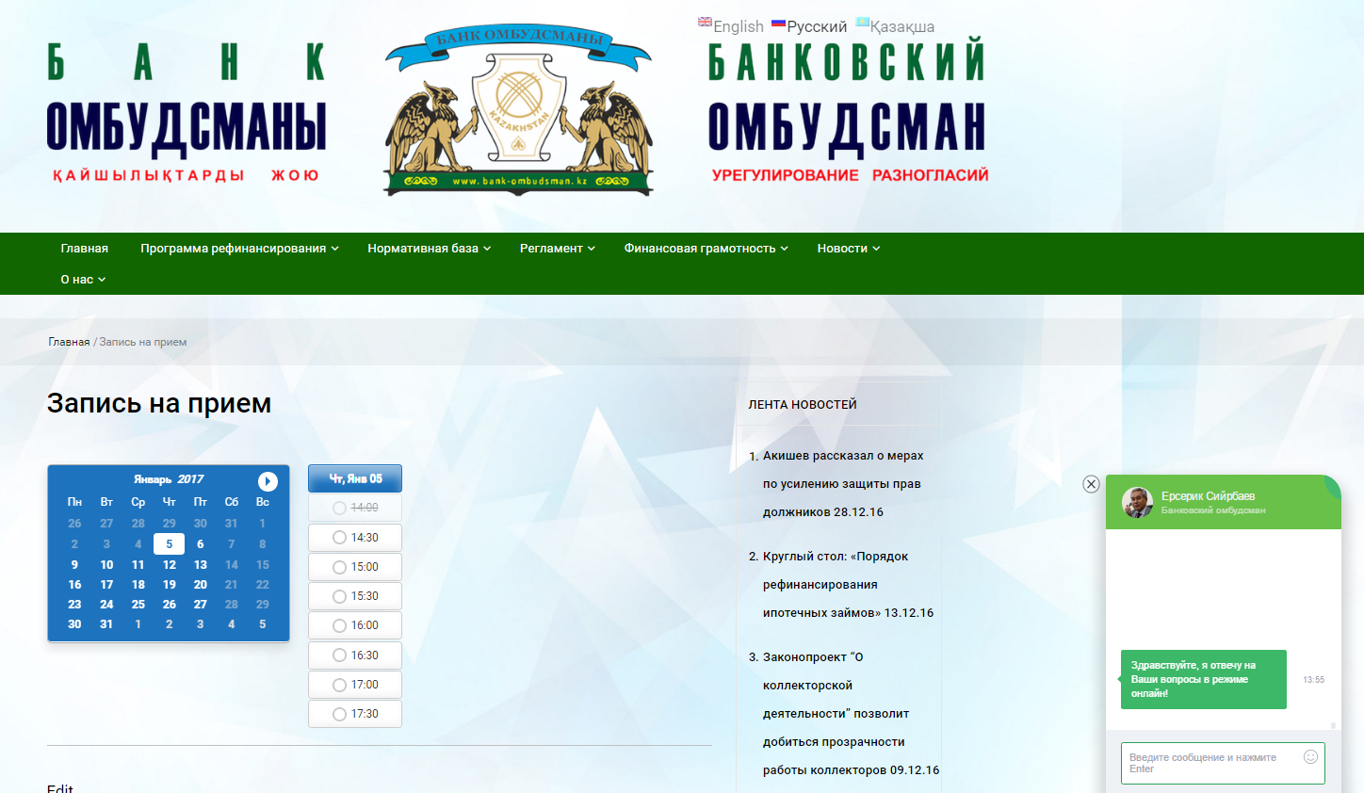
САЙТ БАНКОВСКОГО ОМБУДСМАНА WWW. BANK-OMBUDSMAN.KZ

Slide 11
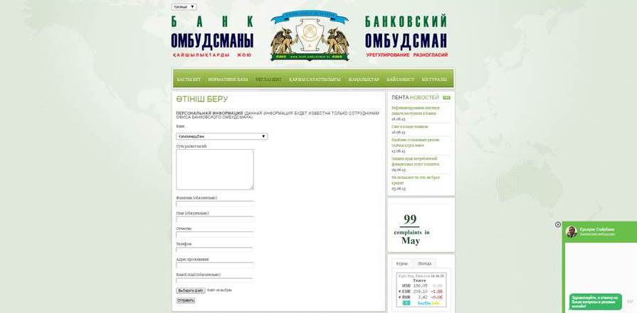
САЙТ БАНКОВСКОГО ОМБУДСМАНА WWW.BANK-OMBUDSMAN.KZ

Slide 12
Территориальная деятельность
1. Офис Банковского омбудсмана расположен в г.Алматы.
2. В г. Астане и областных центрах к Банковскому омбудсману можно обратиться через общественные приемные партии «Нур Отан» и Национального Банка РК

Slide 13
Благодарю за внимание!
Заседание Международного Банковского Совета
www.bank-ombudsman.kz
office@bank-ombudsman.kz
25-27 октября 2017 года, г. Баку

